Slide 1
Регресійний аналіз в R
Дарія Михайлишина
PhD студентка
University of Bologna

Slide 2
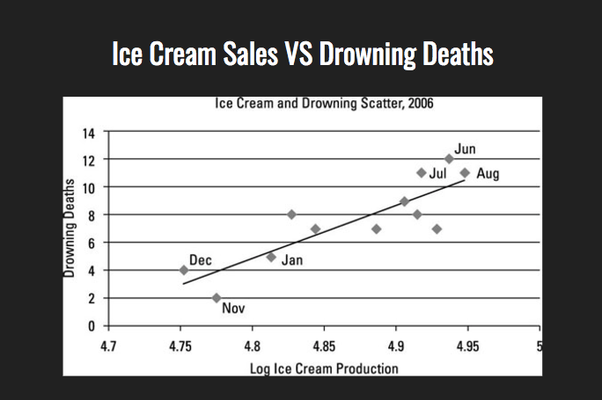
Регресійний аналіз: навіщо?
При встановленні зв’язку між двома змінними можливість брати до уваги інші фактори

Slide 3

Регресійний аналіз: навіщо?
Встановлення причинно-наслідкового зв’язку

Slide 4

Регресійний аналіз: навіщо?
Прогнозування

Slide 5
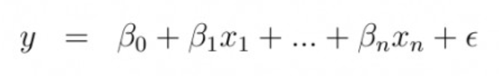

Регресійний аналіз: Технічні деталі
Лінійна регресія (звичайний метод найменших квадратів) - OLS
незалежні змінні
коефіцієнти
залишок
залежна змінна
константа
Важливо: результати на маленькій кількості спостережень непоказові

Slide 6
Практичні вправи

Slide 7
Типи змінних
Тип змінної | Приклад | Значення, яких може набувати
Безперервна | Вік | Теоретично – будь-яке числове значення. На практиці – змінні можуть бути безперервними попри певні обмеження
Бінарна | Стать | Набуває лише 2 значень, 0=ні, 1= так
Категоріальні, впорядковані | Групи доходів | Кількість значень = кількості категорій. Порядок категорій важливий. Наприклад, більша цифра = більший дохід
Категоріальні, невпорядковані | Країни | 1=Україна 2=Польща…

Slide 8

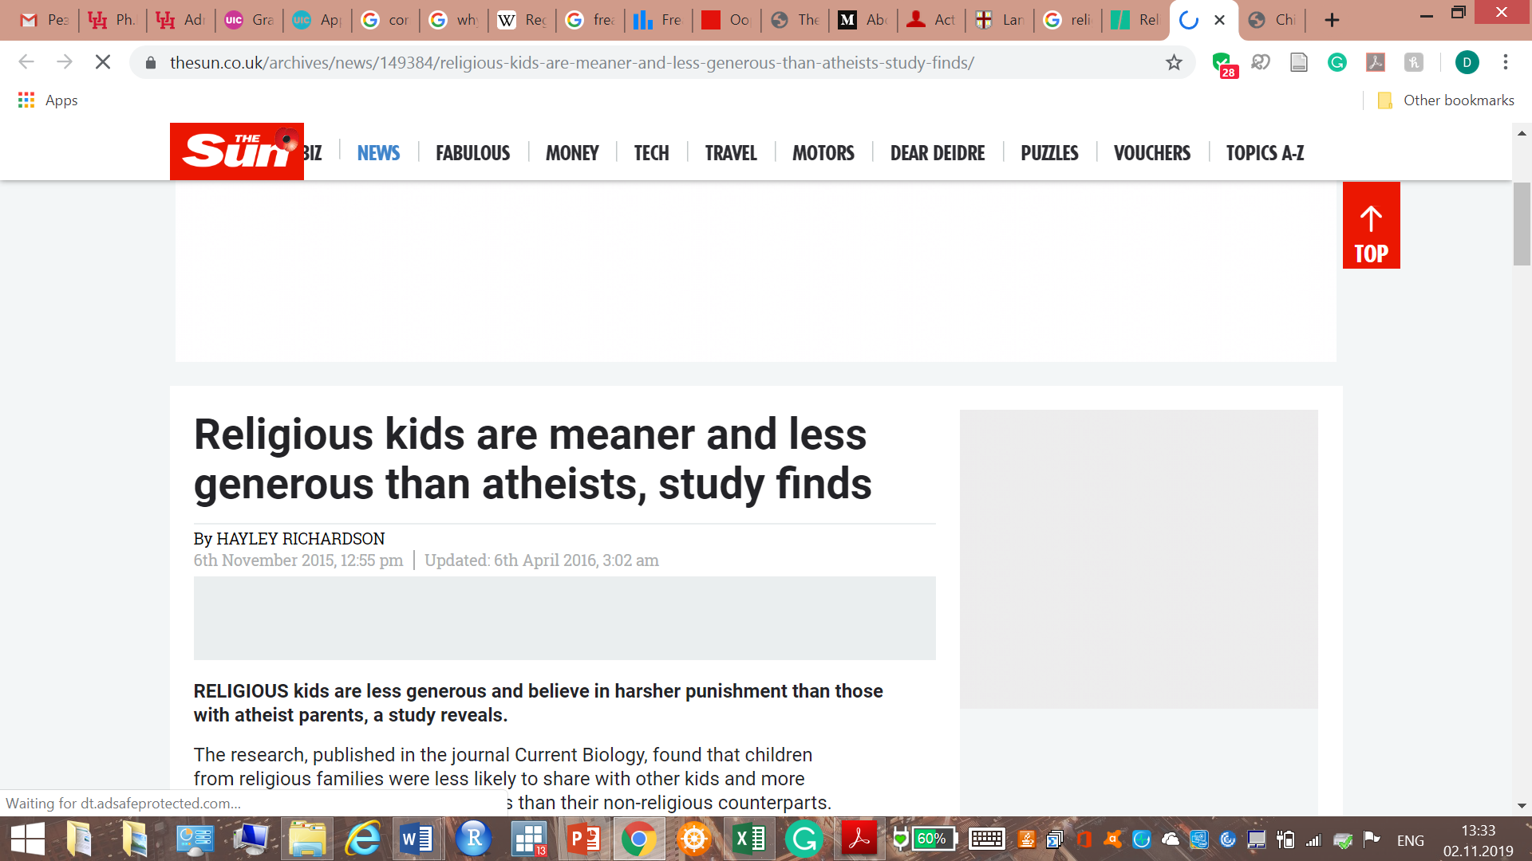

Чому важливо
Джерело: https://www.vox.com/future-perfect/2019/10/3/20895240/study-typo-religion-children-generosity-retraction

Slide 9
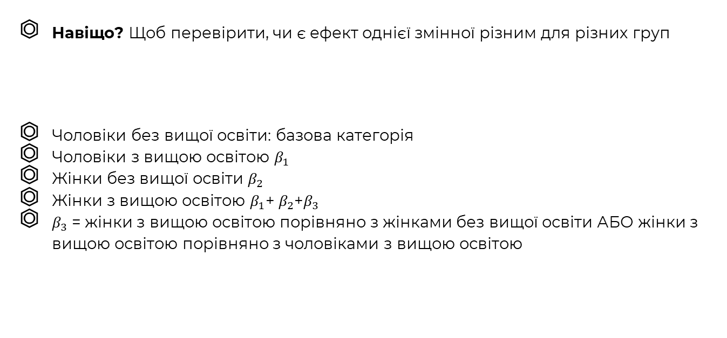
Змінні-взаємодії
Навіщо? Щоб перевірити, чи є ефект однієї змінної різним для різних груп
Чоловіки без вищої освіти: базова категорія
Чоловіки з вищою освітою $β_{1}$
Жінки без вищої освіти $β_{2}$
Жінки з вищою освітою $β_{1}$+ $β_{2}$+$β_{3}$
$β_{3}$ = жінки з вищою освітою порівняно з жінками без вищої освіти АБО жінки з вищою освітою порівняно з чоловіками з вищою освітою
$${Income}_{i}=β_{0}+β_{1}Higher_Education+β_{2}Female+β_{3}Higher_Education∗Female+β_{4}X$$

Slide 10
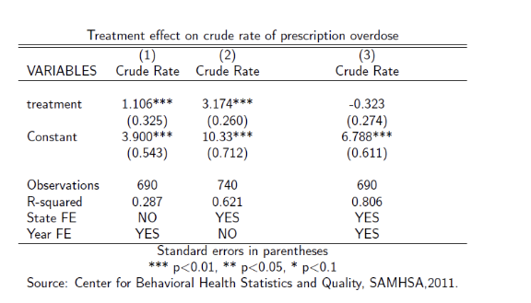
Як читати результати регресії?

Slide 11
Практичні вправи

Slide 12

Які можуть бути проблеми
Мультиколінарність
Що це таке? Незалежні змінні сильно корелюються між собою
Як перевірити? Дисперсійно-інфляційний фактор (Variance inflation factor), кореляція між кожною парою змінних
Як з цим боротися? Виключити «зайві» змінні із регресії, використовувати інші методи, наприклад метод головних компонентів
Особливий випадок: ідеальна мультиколінеарність
Важливо! Мультиколінеарність – не завжди погано

Slide 13
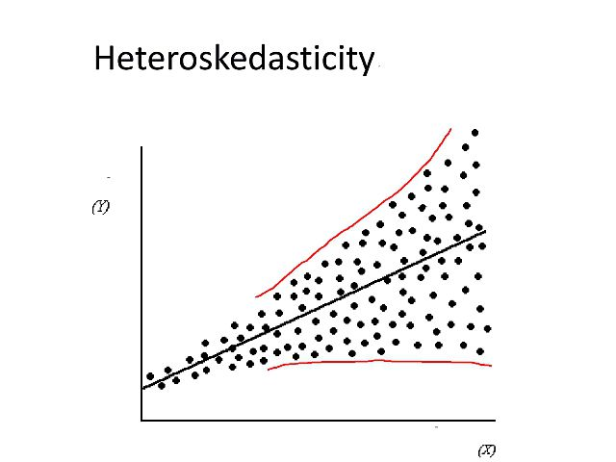
Які можуть бути проблеми
Гетероскедасдичність
Що це таке? Дисперсія більше для одних спостережень ніж інших
Як протестувати? Багато тестів (White test, ARCH test, etc.) + візуально
Як з цим боротися? Використання «надійних» стандартних похибок, зважений метод найменших квадратів

Slide 14
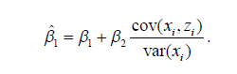
Які можуть бути проблеми
Пропущена змінна/ендогенність
Що це? - В регресії пропущена змінна, яка впливає на залежну змінну і корелюється з однією (чи більше) незалежною змінною
Не впевнені в який бік йде причинно –наслідковий зв’язок
Як боротися:
Додати змінну до регресії, коли можливо
Регресії з інструментальними змінними, природні експерименти
Якщо неможливо – правильна інтерпретація

Slide 15
Практичні вправи

Slide 16
Регресії з бінарною залежною змінною
Чи можна використовувати метод найменших квадратів? Так, але це не найкращий варіант.
Чому? Метод найменших квадратів не розуміє, що ваша залежна змінна може набувати лише значень 0 та 1 та може прогнозувати значення поза цим інтервалом.
Альтернативний варіант! Використання логістичної чи пробіт регресій
Примітка: Для логістичних та пробіт регресій інтерпретація коефіцієнтів не є такою ж як для методу найменших квадратів. Для того щоб інтерпретувати результати потрібно зробити додатковий крок та розрахувати граничні ефекти.

Slide 17
Регресійний аналіз
Angrist, J. D., & Pischke, J. S. (2008). Mostly harmless econometrics: An empiricist's companion. Princeton university press. https://www.researchgate.net/publication/51992844_Mostly_Harmless_Econometrics_An_Empiricist's_Companion
Ben Lambert Youtube course https://www.youtube.com/channel/UC3tFZR3eL1bDY8CqZDOQh-w
Causal Inference: The Mixtape https://mixtape.scunning.com/
Регресійний аналіз в R
Principles of Econometrics with R https://bookdown.org/ccolonescu/RPoE4/
Introduction to Econometrics with R https://www.econometrics-with-r.org/

